Slide 1
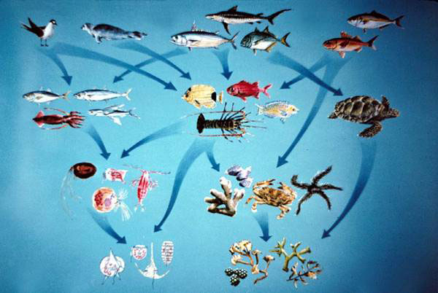


Evaluación del rol ecológico de Carcharias taurus en el Ecosistema Costero Argentino-Uruguayo mediante modelos ecotróficos
Andrés C. Milessi
CIC-OCC

Slide 2
Introducción
ECOPATH se basa en un enfoque multiespecífico para estimar biomasas y consumo de alimento en sistemas acuáticos (Polovina, 1984; Christensen et al., 1992).
Posee conceptos de ecología teórica para análisis de flujos tróficos (e.g. Odum, 1969; Ulanowicz, 1986).
ECOPATH incorpora relaciones tróficas de un ecosistema en particular y cuantifica flujos, biomasas, impactos tróficos y atributos ecosistémicos.

Slide 3
Objetivos
Construir modelos multiespecíficos (ECOPATH ) del Ecosistema Costero Argentino-Uruguayo (ECAU, 34º-41º S).
Analizar el rol ecológico y trófico de los grandes tiburones costeros en el ECAU.

Slide 4
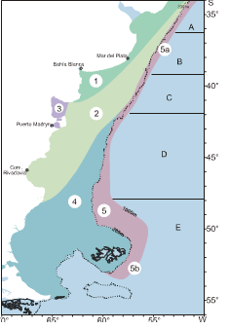
Definición de los límites espaciales por la distribución de comunidades de peces (Jaureguizar et al., 2004; 2006) y macro-invertebrados (Giberto et al., 2005) en el área de estudio.
Uruguay
Argentina
Uruguay
Sistema Costero Argentino Norte (34º- 41º S) (Angelescu & Prensky, 1987)
Distrito Bonaerense (Menni et al., 2010)
Argentina
ECAU: ~ 108355 km²
desde Chuy, Uruguay (34º S) hasta El Rincón, Argentina (41º S)

Slide 5
Modelo ecotrófico del Ecosistema Costero Argentino-Uruguayo,
ECAU (34-41º S)
Se consideró a 39 grupos tróficos:
-Predadores tope (grandes tiburones, mamíferos marinos);
-recursos pesqueros (juveniles y adultos);
-recursos bentónicos;
-zooplancton;
-fitoplancton.
En el ECAU se captura entre el 75 y 100% de la pesca variada costera, M. furnieri (corvina rubia) y C. guatucupa (pescadilla común) contribuyen con ~50000 ton. Capturas totales ~100000 ton.

Slide 6
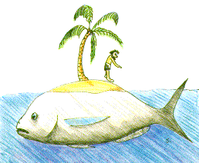

Construcción modelos ecotróficos
-Biomasa (B)
  -Producción/Biomasa (P/B)
  -Consumo/Biomasa (Q/B)
  -Composición dieta (DC)
  -Capturas (Y)
  -Eficiencia Ecotrófica (EE)
Entradas
2 Ecuaciones Básicas
Producción de cada grupo (i) puede ser separado en varios componentes, y
Balance energético de cada grupo (i).

Slide 7
Fuentes de información para la construcción de modelos ECOPATH
Más de 200 referencias bibliográficas, conocimiento personal, empírico, estimaciones propias, etc.
Base de datos de biomasas y dietas : Campañas investigación INIDEP;
Lucífora , 2003 Lucifora et al., 2002; Crespi-Abril, et al. 2003;
Observaciones personales

Slide 8
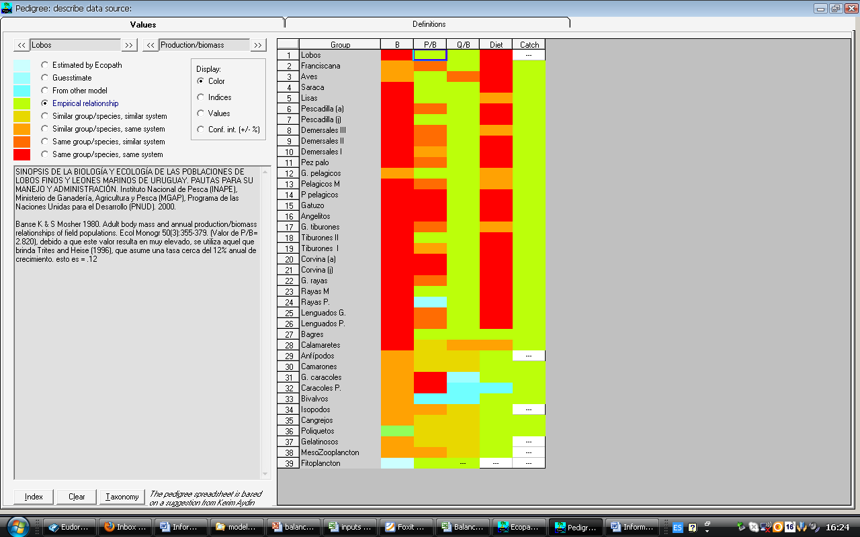
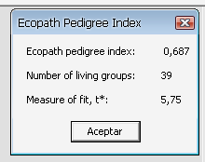
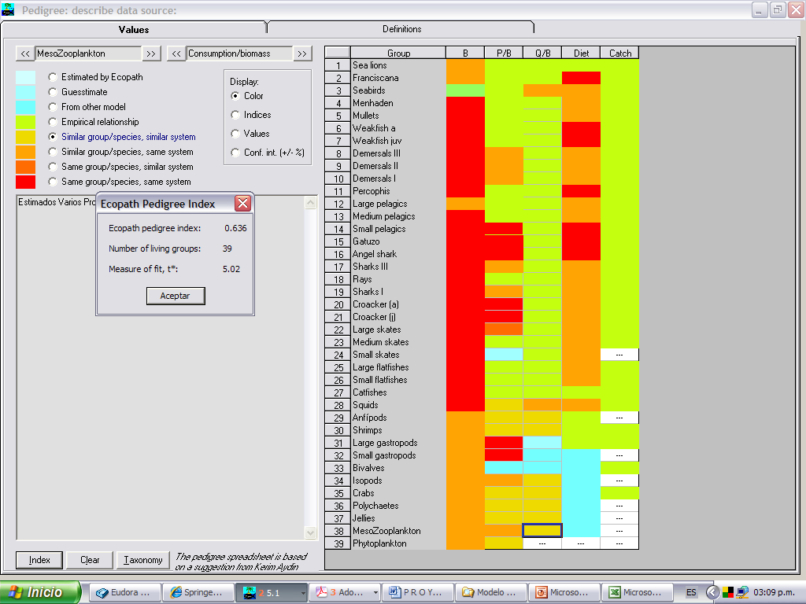
Milessi (2013)
2004-2005
Milessi (2008)
1981-1983

Slide 9
Resultados

Slide 10
Balance de los modelos
OK
OK ±
0%
28.3%
OK
Sharks III
Grupo conformado por:
-Sarda/Escalandrún
-Gatopardo/Lija
-Bacota
0%
OK ±
OK ±
OK ±
56.4%
22.8%
0%
Biomasas (t/km²)
867.2%
580.2%
83.9%
329.2%
357.4%
Grupos

Slide 11
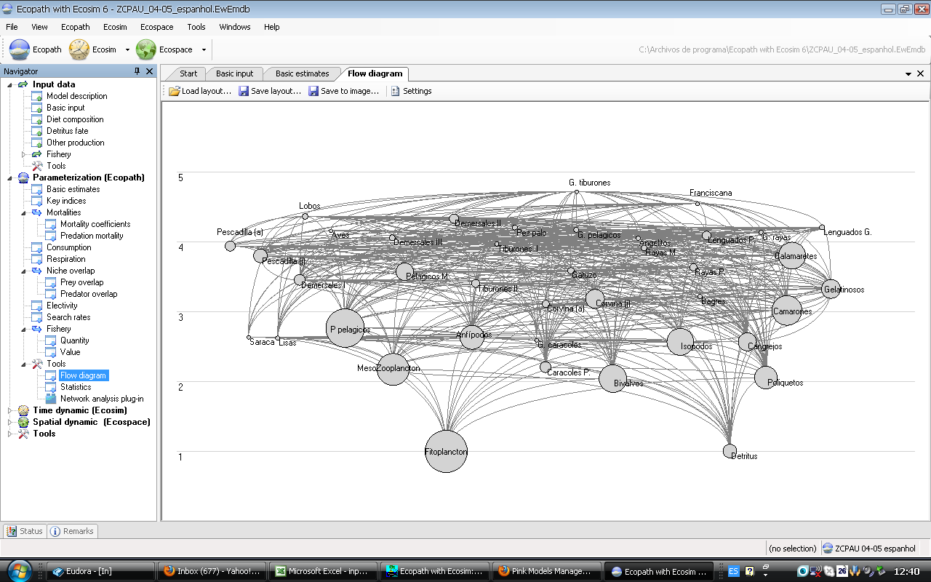
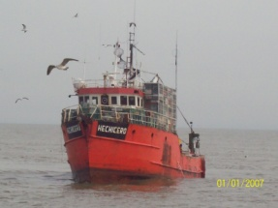
Diagrama de flujos del ECAU 2004-05
Niveles Tróficos
Los grandes tiburones son los predadores tope del sistema, por encima de lobos y de las pesquerías.

Slide 12
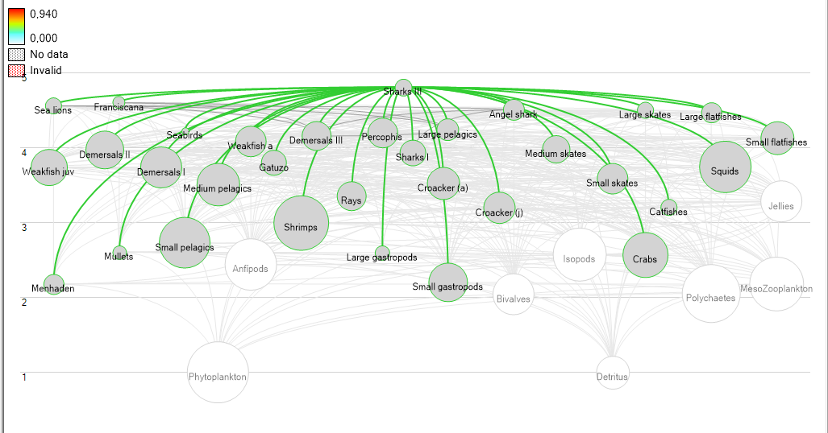
Diagrama de flujos y las interacciones tróficas del grupo Tiburones III (escalandrún, gatopardo y bacota).

Slide 13
Resultados
Biomasas totales de algunos grupos tróficos para los 2 modelos construidos.

Slide 14
Resultados
Indicadores ecosistémicos comparativos extraídos de ambos modelos ecotróficos

Slide 15
Tiburones III
Rayas gdes.
Squatina
Corvina
Bivalvos
Correlación entre el NT estimado por ECOPATH y NT de isótopos estables para 34 especies del ECAU (Iribarne et al., 2000) .

Slide 16
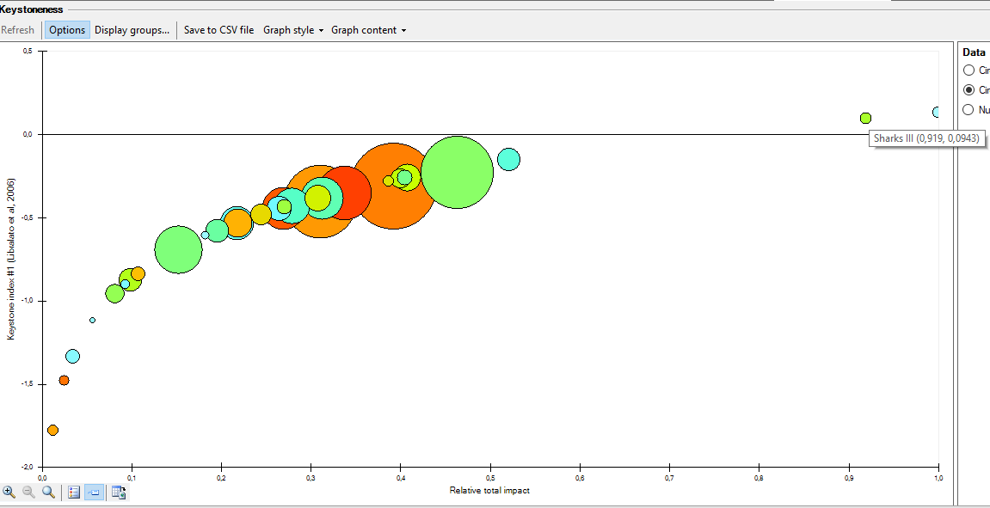
Keystoneses index: los tiburones presentaron un valor cercano a 1 (impacto) y cercano a 0 (especie clave), lo cual indica la gran importancia de este grupo en el ecosistema.
Tiburones
Son especies con bajas biomasas pero con un rol estructurador en el ecosistema (e.g. muchas interacciones).

Slide 17
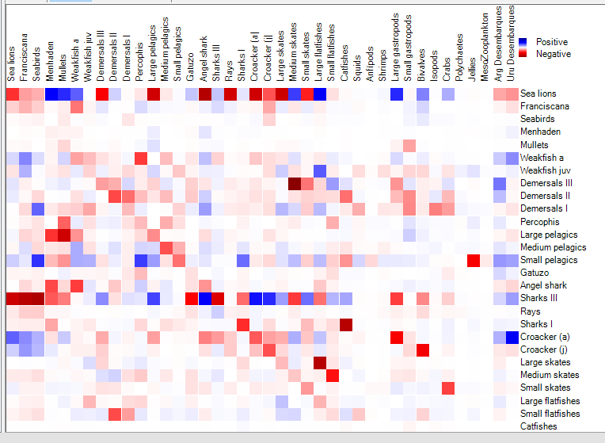
Impactos tróficos combinados
Negativo a sus presas y positivo a sus competidores (directos e indirectos).

Slide 18
Conclusiones
Ambos modelos (39 grupos funcionales y pesquerías), permitieron describir la estructura y funcionamiento del ECAU.
Más del 65% de la información fue colectada con métodos de alta precisión.
ECAU está en un nuevo estado (2004-05) menos eficiente, capturas de menor nivel trófico, y aunque se captura más, es necesaria mayor producción para sustentar estos desembarques.
Se hace necesario actualizar modelos, mejorar calidad de data (dietas cuantitativas; tamaño poblacional, crecimiento, etc.).

Slide 19
Conclusiones
EwE permite conocer y evaluar cuantitativamente la importancia ecológica de cualquier grupo, en este caso permitió observar los impactos tróficos combinados (+ y -) como su importancia en el ECAU (Ki).
La conservación de estos tiburones se hace cada vez mas necesaria, para ello se deben conocer áreas sensibles de su dinámica poblacional.

Slide 20
Muchas Gracias!, Consultas?
Agradecimientos
INIDEP.
CIC.
Organizadores Taller “Escalandrún” (M. Cuevas).
Rodrigo “lolo” García (OCC).

